Slide 1
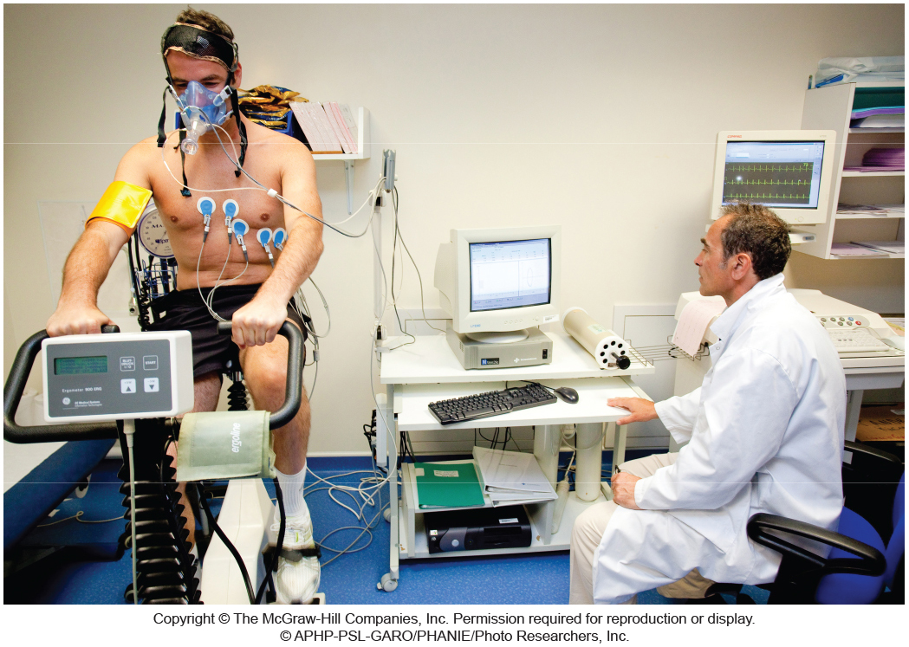
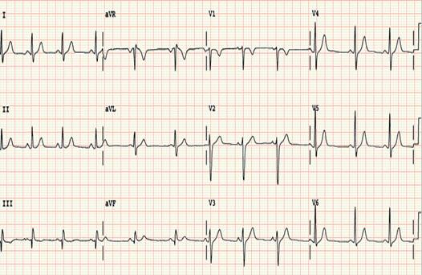
第17章 电势
问题：心电图仪（ECG）是医学上用以诊断心脏状况的常用仪器。心电图仪的数据记录在一条曲线上，显示随心跳重复的图形。心电图仪测量的是什么物理量呢？
心电图仪测量的是胸部不同部位之间的电势差随时间的变化曲线。
Notes:
心电图仪测量的是胸部不同部位之间的电势差随时间的变化曲线。

Slide 2
知识回顾：电场的宏观表现
力的性质：对放其内的任何电荷都有作用力
（用电场强度来描述）
第16章
能量的性质：移动电荷时，电场力要作功
（用电势来描述）
第17章

Slide 3
第17章 电势
§17.1 电势能
§17.2 电势
§17.3 电场与电势的关系
§17.4 电场运动电荷的能量守恒
§17.5 电容器
§17.6 电介质
§17.7 电容器存储的能量

Slide 4
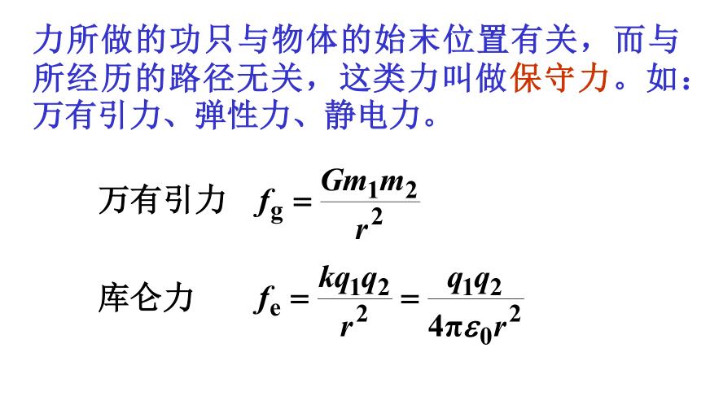
保守力
静电力是保守力，静电力场是保守力场。

Slide 5
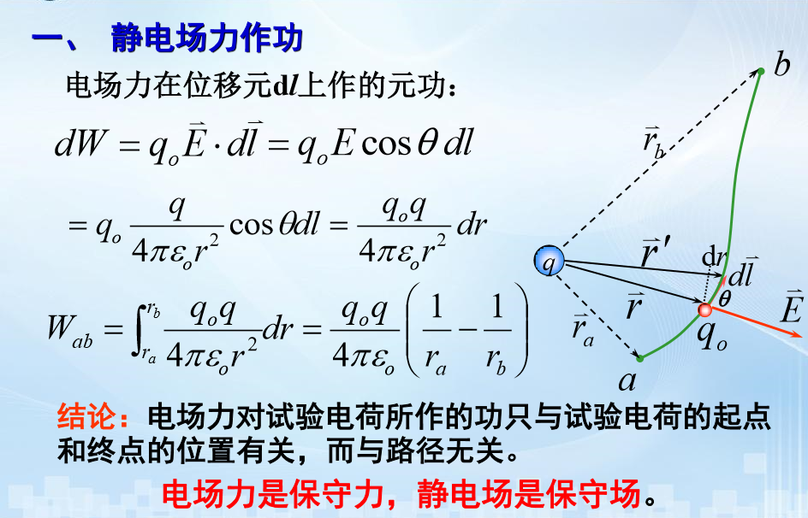

Slide 6
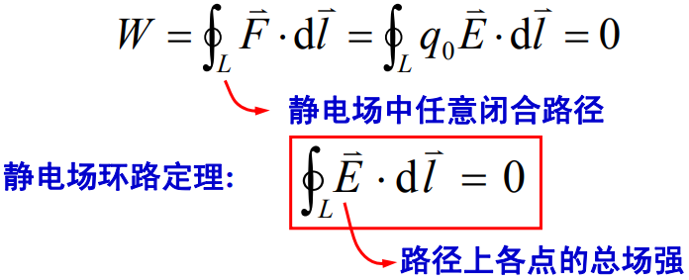
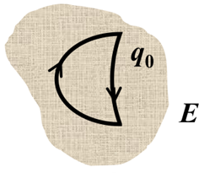
二、环路定理(circuital theorem of electrostatic field)
静电力做功只与检验电荷起点、终点的位置有关，与所通过的路径无关 —— 静电力是保守力。
任意环路
静电场强沿任意闭合路径的线积分为零。反映了静电场是保守力场。
凡保守力都有与其相关的势能，静电场是有势场。

Slide 7
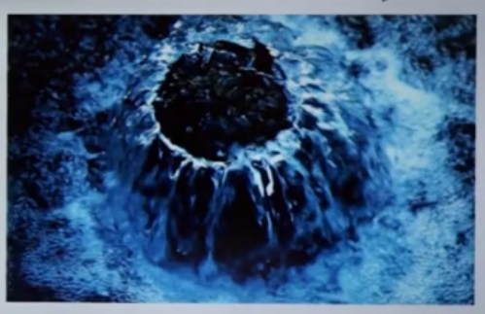
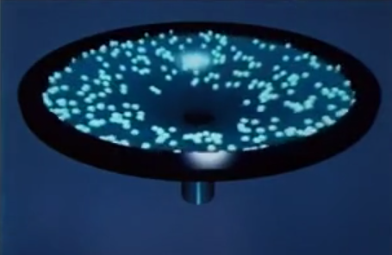
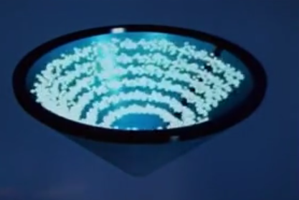
任何力场，只要是具备场强的环流为零的特性，就叫做保守力场或叫做势场。
综合静电场的高斯定理和环路定理，可知静电场是有源的保守力场，又由于电场线是不闭合的，即形不成涡旋的所以静电场属于无旋场。
正电荷发出的电场线犹如泉眼，或如淋浴的喷头喷出来的水向四周发散
这一类矢量场犹如河流中的漩涡，或像这里的水流一样在打转，形成一圈一圈闭合的场线，有旋场
负电荷发出的电场线犹如洗手池的水沿径向向下水口汇聚

Slide 8
思考题：
如图电场线表示的电场是静电场吗？
电场线
电场线
因环流不为零，所以不是静电场。

Slide 9
§17.1 电势能（Electric potential energy）
势能：储存在场中的能量。
2. 电势能：储存在电场中的能量。（标量）
3. 势能与做功的关系
电场力做正功，电势能减小；
电场力做负功，电势能增加。

Slide 10

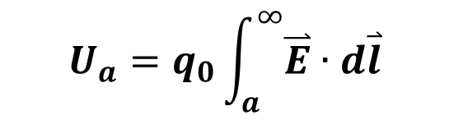
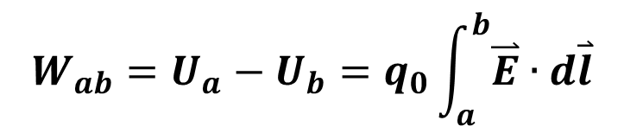
电场力所做的功等于电势能增量的负值（或电势能的减少）。
或表示为：
$${W_{ab}=U}_{a}−U_{b}=q_{0}\int_{a}^{b}{\overset{⃑}{E}∙d\overset{⃑}{l}}$$
若取无穷远处电势能为零，则电荷q₀在a点的电势能等于
$$U_{a}=q_{0}\int_{a}^{∞}{\overset{⃑}{E}∙d\overset{⃑}{l}}$$
即：电荷q₀在电场中某一点的电势能在数值上等于将q₀从该点移到无穷远处电场力所做的功。
若取无穷远处电势能为零

Slide 11

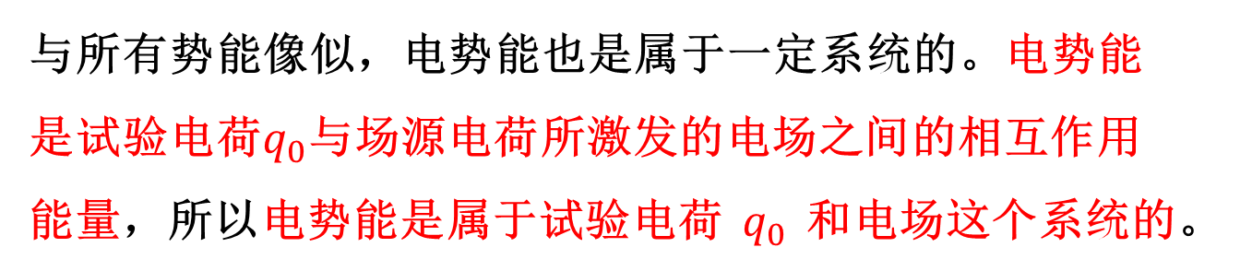
电荷q₀在电场中某点的电势能：等于将q₀从该点沿任意路径移动到电势能零点静电场力所做的功。
$$U_{a}=q_{0}\int_{a}^{零势点}{\overset{⃑}{E}∙d\overset{⃑}{l}}$$
与所有势能像似，电势能也是属于一定系统的。电势能是试验电荷$q_{0}$与场源电荷所激发的电场之间的相互作用能量，所以电势能是属于试验电荷$q_{0}$和电场这个系统的。

Slide 12
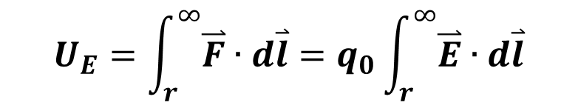
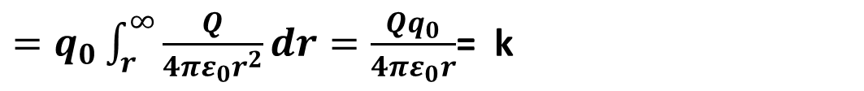
一对点电荷所具有的电势能
Q
q₀
一对相距为r的点电荷间的电势能:
$$U_{E}=\int_{r}^{∞}{\overset{⃑}{F}∙d\overset{⃑}{l}}=q_{0}\int_{r}^{∞}{\overset{⃑}{E}∙d\overset{⃑}{l}}$$
取无穷远处电势能为零
$=q_{0}\int_{r}^{∞}{\frac{Q}{4πε_{0}r^{2}}}dr=\frac{Qq_{0}}{4πε_{0}r}$= k
由于电场力是保守力，所以在选择积分路径时可以沿径向积分。
可以认为Q不动，q₀从该点移动到无穷远处时电场力所做的功。

Slide 13
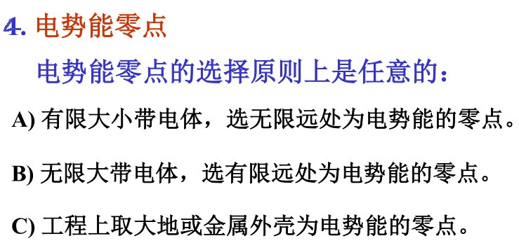

Slide 14
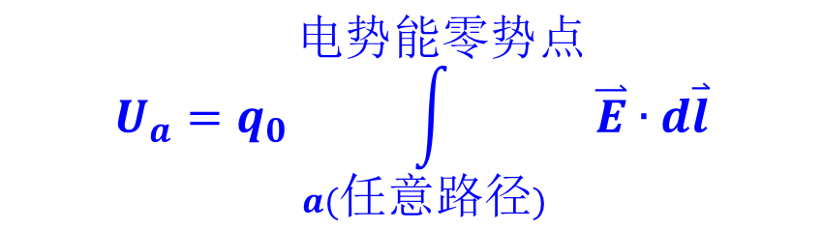
4. 电势能的基本性质
$$U_{a}=q_{0}\int_{a(任意路径)}^{电势能零势点}{\overset{⃑}{E}∙d\overset{⃑}{l}}$$
电势能只与物体的位置有关，与路径无关。
电势能的差值有物理意义，零电势的选取是任意的。电势能的值受零点的影响。
对于两个物体，通常选择无限远处为U=0。
Notes:
电场力所做的功有正（例如在斥力场中），有负（例如在引力场中），所以电势能有正有负。

Slide 15
万有引力和电场力具有平方反比率，他们的势能具有相似的距离依赖关系。
重力和重力势能 电场力和电势能（一对点电荷）
负号表明
总是吸引力
U_{E}是标量，可以正、负和零；q₁、q₂带符号
（U_{g} = 0 ，r =∞）
（U_{E} = 0 ，r =∞）
同号斥力场，异号引力场
引力场
Notes:
电场力所做的功有正（例如在斥力场中），有负（例如在引力场中），所以电势能有正有负。

Slide 16
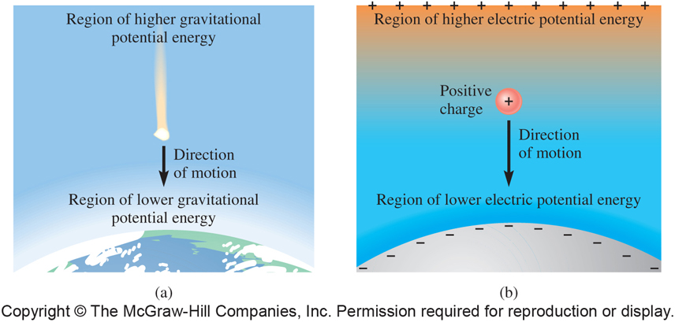
图17.2 （a）物体沿着引力的方向运动时，引力势能减少。
（b）带电粒子（q>0）沿着电场线的方向运动，电势能减少。

Slide 17
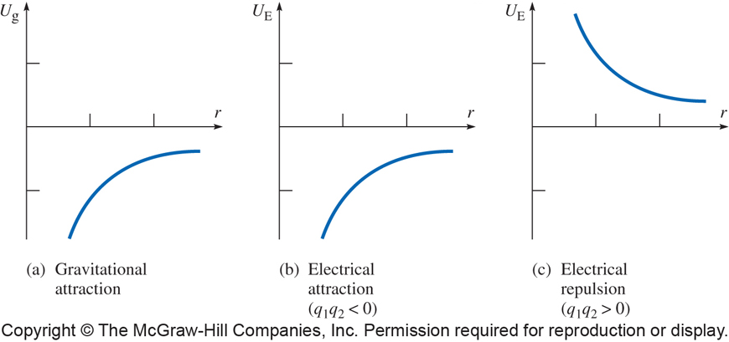
图17.2 一对质点或点电荷间的势能随其间距离r的变化关系。
在每种情况下，都选取 r = ∞ 时 U = 0。对于吸引力的情形，如图(a)和(b)，势能为负。如果两个粒子从彼此远离（ U=0 ）开始，它们能自发地相互靠近，此时势能减小。对于排斥力的情形(c)，势能为正。如果两个粒子从彼此远离开始，只有通过外力做功才能将它们推到一起，此时它们的势能增加。

Slide 18
判断题：
1.一个电荷沿着电场线移动，它的电势能是增加的。
错误
2.对于无限长的带电直线，我们可以选取无限远处作为电势零点。
错误

Slide 19
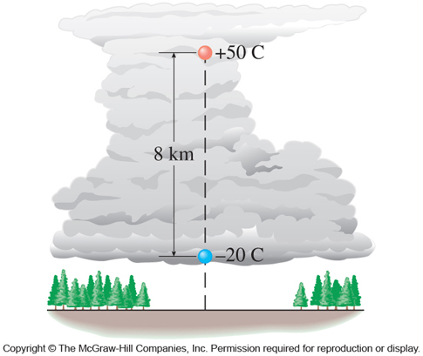
例17.1 雷暴云的电势能
在雷雨中，电荷是通过一种由太阳引发的复杂机制被分离的。可以用一个简单的模型来表示雷暴云中的电荷：正电荷聚集在顶部，负电荷聚集在底部，就像一对点电荷。（a）这对点电荷的电势能为多少？假设两个电荷相距无限远时电势能U=0.（b）通过要分开雷暴云中的电荷外力必须做正功来解释所得电势能的符号。
引力场，分开雷暴云，外力作正功，电场力做负功，电势能增加，增加到无限远处电势能才为零，所以该点的电势能一定为负值。

Slide 20
练习题 17.1
两个点电荷，Q=+6.0uC和q=+5.0uC，相距15.0m。（a）它们所具有的电势能是多少？（b）电荷q可自由移动，没有其它力作用在其上，而电荷Q固定不动。初始时两个电荷静止。电荷q是向着Q方向还是远离Q方向运动？（c）电荷q的运动如何影响电势能？解释能量是如何保持守恒的。
（b）离开Q
（C）U随距离的增大而减小。随着q运动的越来越快，电势能减小、动能增加。

Slide 21
5. 多电荷的电势能
标量求和，代数和
1
r₁₂
r₁₃
*1对电荷只能算1次
为了得到两个以上点电荷间的电势能，把每一对点电荷间的电势能全部加起来。
2
r₂₃
3
检测题 17.1
在求四个点电荷构成的系统所具有的势能时，一共有几对电荷？在势能表达式中有几项？
Notes:
6

Slide 22
y
2
例题17.2
电荷位置如图，q₁=+4.0μC在（0, 0）； q₂=+2.0μC在（3, 4）， q₃=-4.0μC在（3, 0）。求电势能。
r₁₂
r₂₃
1
3
r₁₃
x

Slide 23
计算题：
P59 第6，7题

Slide 24
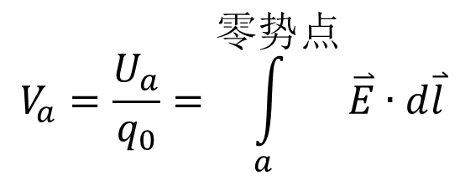
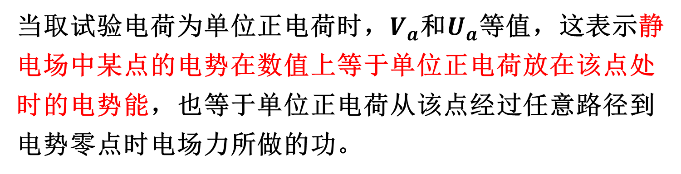
§17.2 电势（Electric potential ）
1.电势：单位正电荷的电势能
电势为单位正电荷的电势能
标量，没有方向，有正负。
SI： V 伏特
1V = 1J/C
$$V_{a}=\frac{U_{a}}{q_{0}}=\int_{a}^{零势点}{\overset{⃑}{E}∙d\overset{⃑}{l}}$$
当取试验电荷为单位正电荷时，$V_{a}$和$U_{a}$等值，这表示静电场中某点的电势在数值上等于单位正电荷放在该点处时的电势能，也等于单位正电荷从该点经过任意路径到电势零点时电场力所做的功。

Slide 25
多选题：
以下哪些单位是电势的单位？
A.N/C
B.V
C.V/m
D.N·m/C
Notes:
正确答案：B、D

Slide 26

多选题
1分
以下哪些单位是电势的单位？
A
N/C
B
V
C
V/m
D
N·m/C
提交

Slide 27
单项选择题：
静电场中某点电势的数值等于
A. 试验电荷 q0 置于该点时具有的电势能。
B. 单位试验电荷置于该点时具有的电势能。
C.单位正电荷置于该点时具有的电势能。
D.把单位正电荷从该点移到电势零点外力所做的功。
Notes:
正确答案：C

Slide 28
单选题
1分
静电场中某点电势的数值等于
A
试验电荷 q0 置于该点时具有的电势能。
B
单位试验电荷置于该点时具有的电势能。
C
单位正电荷置于该点时具有的电势能。
D
把单位正电荷从该点移到电势零点外力所做的功。
提交

Slide 29
单项选择题：
关于静电场中某点电势值的正负，下列说法中正确的是：
A.电势值的正负取决于置于该点的试验电荷的正负。
B.电势值的正负取决于电场力对试验电荷做功的正负。
C.电势值的正负取决于电势零点的选取。
D. 电势值的正负取决于产生电场的电荷的正负。
Notes:
答案：C

Slide 30
单选题
1分
关于静电场中某点电势值的正负，下列说法中正确的是：
A
电势值的正负取决于置于该点的试验电荷的正负。
B
电势值的正负取决于电场力对试验电荷做功的正负。
C
电势值的正负取决于电势零点的选取。
D
电势值的正负取决于产生电场的电荷的正负。
提交

Slide 31
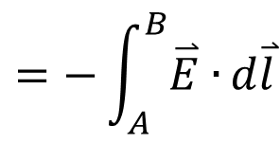
2.电势差(电压)
B
电势差为单位电荷电势能的改变
A
点电荷q从A点移动到B点
静电场中A,B两点的电势差，等于单位正电荷在电场中从A点经过任意路径到达B点时电场力做功的负值。
$$=−\int_{A}^{B}{\overset{⃑}{E}∙}d\overset{⃑}{l}$$
电势能差
电场力做的的功

Slide 32
单项选择题：
在已知静电场分布的条件下，任意两点 P1 和 P2 之间的电势差决定于
A.P1 和 P2 两点的位置。
B.电势零点的选取。
C.试验电荷所带电荷的正负。
D. 试验电荷的电荷量。
Notes:
答案：A

Slide 33
单选题
1分
在已知静电场分布的条件下，任意两点P1和P2之间的电势差决定于
A
P1和P2两点的位置。
B
电势零点的选取。
C
试验电荷所带电荷的正负。
D
试验电荷的电荷量。
提交

Slide 34
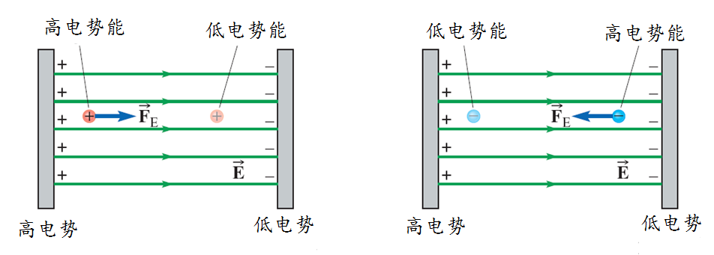
3.电场和电势差
电场E指向电势V减小的方向。
在电场为零的区域，电势为常数。
图17.5 作用在一个电荷上的电场力总是指向电势能较低的方向。
电场总是指向低电势的方向。

Slide 35
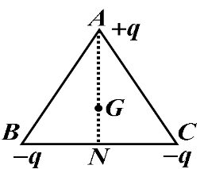
单项选择题：
正三角形ABC的三个顶点上分别放有+q、-q、-q三个点电荷，G为三角形的重心，N为BC边的中点，那么，下列说法中正确的是
A.G点的场强值小于N点的场强值。
B.G点的场强方向由N点指向G点。
C.G点的电势低于N点的电势。
D.由G到N的电势变化是逐渐降低
Notes:
答案：D

Slide 36
单选题
1分
正三角形ABC的三个顶点上分别放有+q、-q、-q三个点电荷，G为三角形的重心，N为BC边的中点，那么，下列说法中正确的是
A
G点的场强值小于N点的场强值。
B
G点的场强方向由N点指向G点。
C
G点的电势低于N点的电势。
D
由G到N的电势变化是逐渐降低
提交

Slide 37
例17.3 电池供电灯
电池供电灯接通5.0min。在接通时间内，共有-8.0×10²C的电子流过灯泡，9600J的电势能被转变为光和热。求电子流过的电势差是多少？

Slide 38
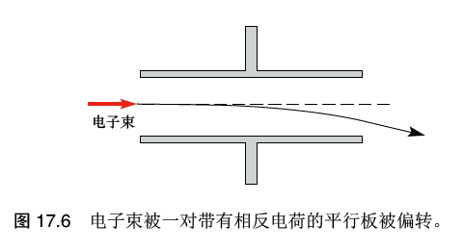
练习17.3 电子束
电子束经过一对带有相反电荷的平行板时将被偏转。哪个板的电势较高？
电场E指向电势V减小的方向。
下板带正电，电场线竖直向上，所以下极板的电势高。

Slide 39
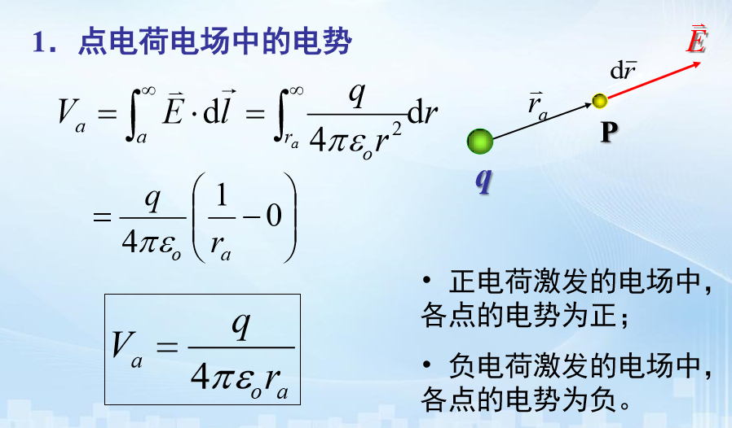
例 求点电荷电场中的电势分布。

Slide 40
4.点电荷的电势
r
Q
电势能：
U是一可移动的电荷q与一固定不动的电荷系统相互作用的电势能，V是固定不动的电荷系统产生的电势。
电势：
5.电势叠加原理
由N个点电荷在P点产生的电势等于各点电荷在P点单独产生的电势之和。
代数和
P
r₁
q₁
r₂
r₃
r_{n}
q₂
q₃
q_{n}

Slide 41
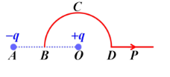
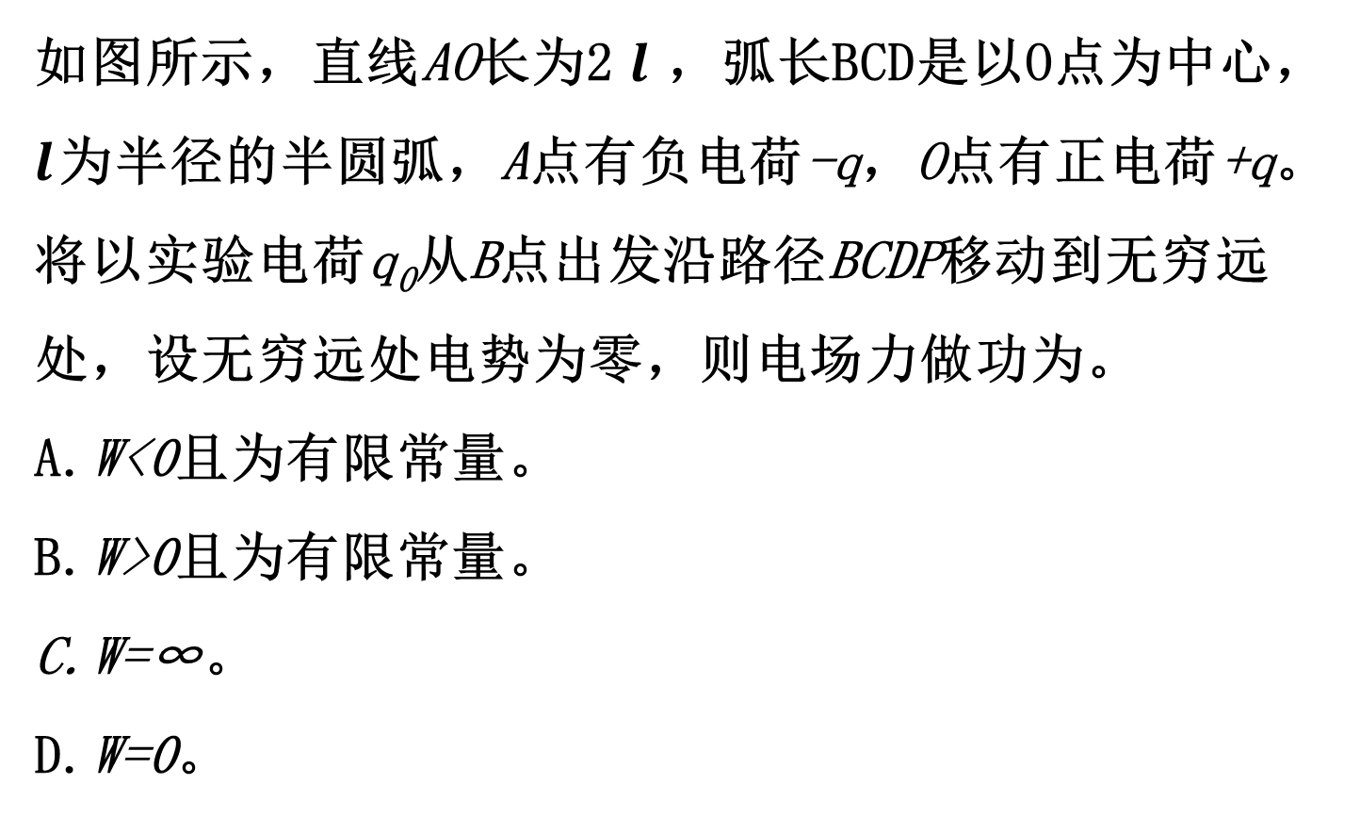
单项选择题：
如图所示，直线AO长为2$l$，弧长BCD是以O点为中心，$l$为半径的半圆弧，A点有负电荷-q，O点有正电荷+q。将以实验电荷q₀从B点出发沿路径BCDP移动到无穷远处，设无穷远处电势为零，则电场力做功为。
A.W<0且为有限常量。
B.W>0且为有限常量。
C.W=∞。
D.W=0。
Notes:
答案：D

Slide 42
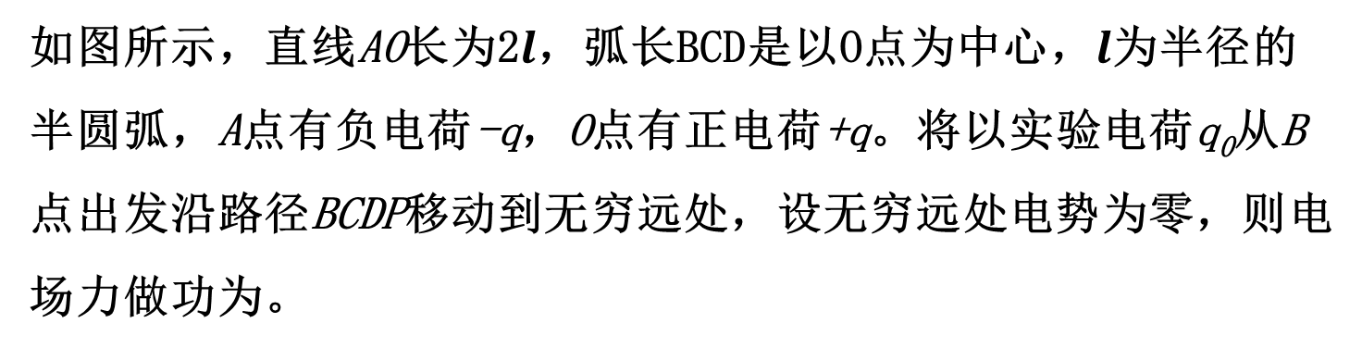
单选题
1分
如图所示，直线AO长为2$l$，弧长BCD是以O点为中心，$l$为半径的半圆弧，A点有负电荷-q，O点有正电荷+q。将以实验电荷q₀从B点出发沿路径BCDP移动到无穷远处，设无穷远处电势为零，则电场力做功为。
A
W<0且为有限常量。
B
W>0且为有限常量。
C
W=∞
D
W=0
提交

Slide 43
电势的计算(两种基本方法)
常选地球电势为零。电势差与电势的零点选取无关。
1.场强积分法(由定义求)
(1) 确定 分布
(2) 选零势点和便于计算的积分路径
(3) 由电势定义
2. 叠加法
(1) 将带电体划分为若干电荷元
(2) 选零势点，写出某一 在场点的电势
(3) 由叠加原理得

Slide 44
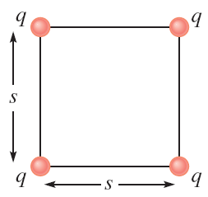
例题17.5
四个相同的点电荷q位于边长为s的正方形的四个顶点处。（a）正方形中心处的电场是否为零？（b）正方形中心处的电势是否为零？
注意：电场是矢量，电势是标量
电场为零
*因为电场是零，所以电势是零；
*因为电势是零，所以电场是零。

Slide 45
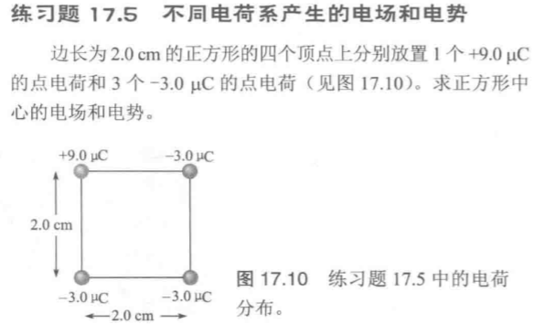

Slide 46
电场为零的地方电势可以不为零； 电势为零的地方电场也可以不是零。 如果某点电场为零，这表示位于该点的点电荷将不受静电力。 如果某点电势为零，这表示将某一点电荷从该点移到无限远电场力做的功为零。

Slide 47
单项选择题：
点电荷-q位于平面直角坐标系中的(0，-a)点，点电荷+q位于平面直角坐标系中的(0，a)点。若选无穷远处为电势零点，则x轴上任一点
A.电势V=0，场强沿y轴正向。
B.电势V>0，场强沿y轴正向。
C.电势V>0，场强沿y轴负向。
D.电势V=0，场强沿y轴负向。
Notes:
答案：D

Slide 48
单选题
1分
点电荷-q位于平面直角坐标系中的(0，-a)点，点电荷+q位于平面直角坐标系中的(0，a)点。若选无穷远处为电势零点，则x轴上任一点
A
电势V=0，场强沿y轴正向。
B
电势V>0，场强沿y轴正向。
C
电势V>0，场强沿y轴负向。
D
电势V=0，场强沿y轴负向。
提交

Slide 49
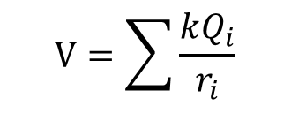
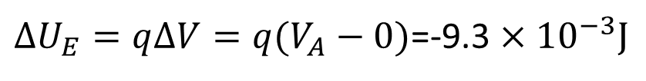
例题17.4
y (cm)
Q₁
如图17.7所示，电荷Q₁=+4.0μC位于(0.0, 3.0) cm处；电荷Q₂=+2.0μC位于(1.0, 0.0) cm处；电荷Q₃=-3.0μC位于在(2.0, 2.0）cm处。（a）求三个电荷在点A(0.0, 1.0)处产生的电势；
（b） 一点电荷q=-5nC从无限远处移动到A点处，求电势能的改变为多少？
3
+
Q₃
2
-
1
A
B
Q₂
+
0
1
2
3
x (cm)
图17.7 三个点电荷
$$V=\sum{\frac{kQ_{i}}{r_{i}}}$$
$∆U_{E}=q∆V=q(V_{A}−0)$=-9.3 $×{10}^{−3}J$
电势为正说明电场线是从A点指向无穷远处的。电势能的改变为负，说明负电荷从无穷远处移到A点处，电场力做正功，电势能减小。

Slide 50
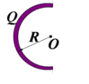
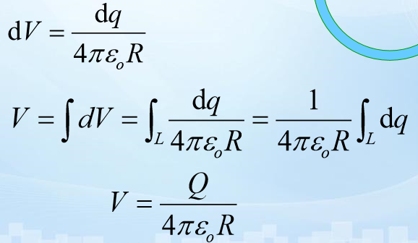
单项选择题：
真空中有一半径为R的半圆环，均匀带电量为Q，如图所示。设无限远处为电势零点，则圆心O处的电势为：
A. 0
B.
C.
D.
Notes:
答案：C

Slide 51
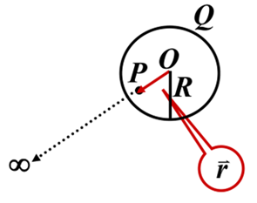
例：求均匀带电球面的电势分布。设球面半径为R，带电量为Q。
解：均匀带电球面电场的分布为：
由于球面内外场强的表达式不同，所以电势的定义式中的积分要分成两段。
均匀带电球面内各点电势相等并等于球面上的电势。

Slide 52
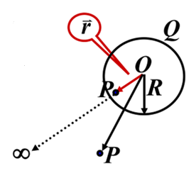
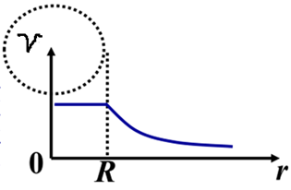
场点在球外：
讨论：电势分布
等势体
以无限远为电势零点。由于在球面外直到无穷远处场强的分布都和电荷集中在球心处的点电荷的场强分布一样，因此球面外任一点的电势与电量集中在球心的点电荷的电势分布相同。

Slide 53
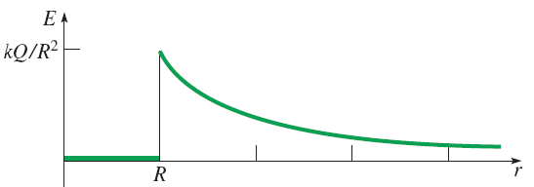
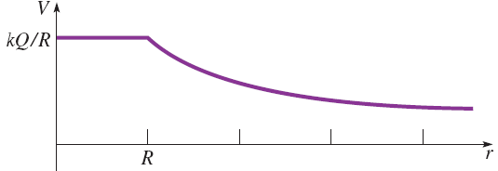


6、球形导体的电势
一个带电的导体球外的电场和其上所带电荷都集中在球心时形成的点电荷产生的电场相同。
图17.11 半径为R、电量为Q的空心导体球所产生的电场和电势随离开球心距离r的变化关系。
在r ≥ R的区域，电场和电势分布与位于球心处的一个点电荷Q所产生的电场和电势分布相同。在r < R 区域，电场为零，电势为常数。
在带电导体球的表面

Slide 54
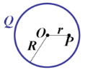
思考题：
如图所示，半径为R的均匀带电球面，总电量为Q，设无穷远处的电势为零，则球内距离球心为r的P点处的电场强度的大小和电势为：

Slide 55
单项选择题：
半径为r的均匀带电球面１，带有正电荷q，其外有一同心的半径为Ｒ的均匀带电球面２，带有正电荷Ｑ。设两球面的电势差为V=V1-V2，则
A. V随q的增加而减少。
B. V随Ｑ的增加而增加。
C. V随Ｑ的增加而减少。
D. V随q的增加而增加。
Notes:
答案：D

Slide 56
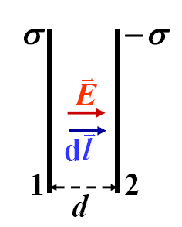
例：平行板电容器两板间的电势差
解：平行板电容器内部的场强为：
两板间的电势差为：

Slide 57
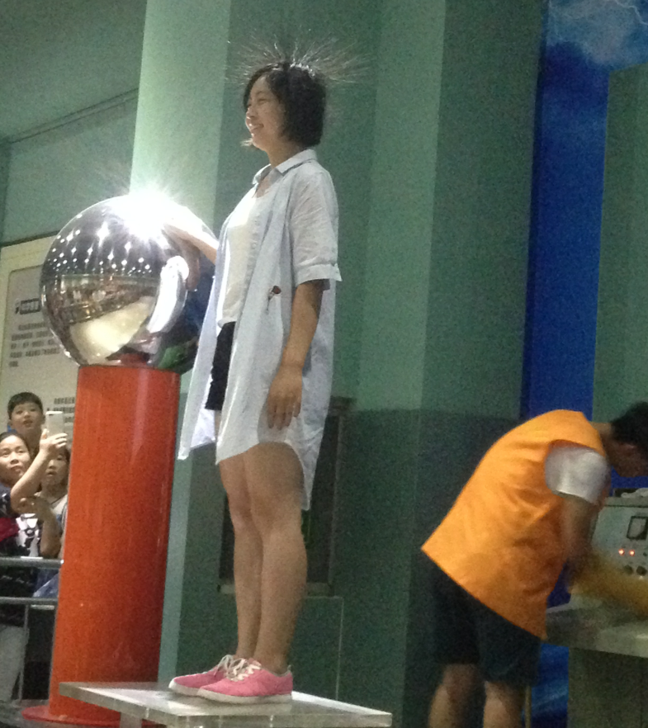
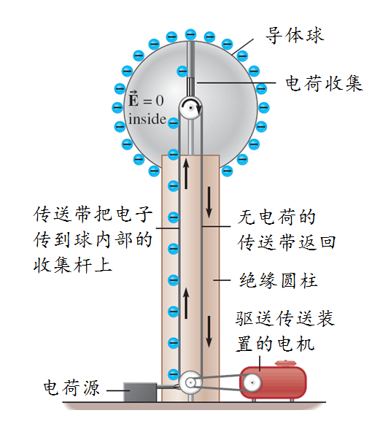
应用：范德格拉夫起电机
一种使导体起电产生大的电势差的装置。
在导体球内部电场为零，因此传送带上的电荷不会受到已被输运到导体球表面的电荷排斥力。这样，大量的电荷能持续不断地被运送到导体球，以至于可以在导体球上产生一个非常大的电势差。
由于人整体等电势，所以没有任何危险。如果在人身体的两部分之间产生大的电势差，就会非常危险甚至是致命的。
“怒发冲冠” 实验。
Notes:
达到静电平衡时，静电荷分布于人的表面，而且电荷面密度和曲率有关，所以头发会竖起来。人是等势体。

Slide 58
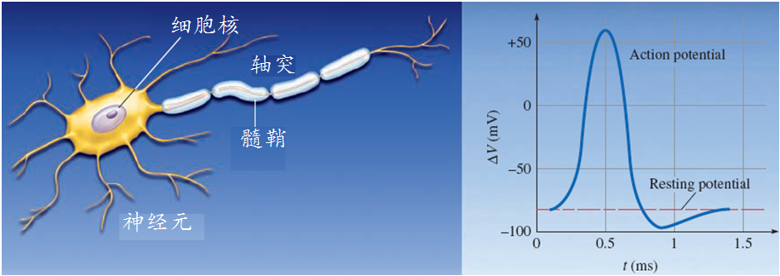
生物系统中的电势差*
生物细胞的内外电势不同。细胞膜两侧的电势差起源于细胞内外体液中的离子浓度不同。
应用：神经脉冲信号的传递
神经脉冲沿着轴突传播的细胞膜两侧的电势差变化。
图17.14 a）神经元的结构。B）动态电位。图中显示了在轴突上某点的细胞膜内外的电势差随时间的变化曲线。

Slide 59
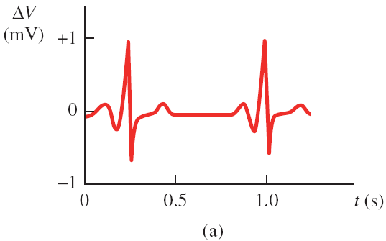
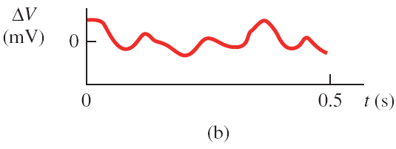
应用：心电图仪、脑电图仪和视网膜电图仪
心电图测量的是胸部不同部位之间的电势差随时间的变化曲线。心脏细胞的极化和去极化引起电势差，这一电势差由连接在皮肤上的电极测出。电极所测得的电势差被放大并被图表记录仪或计算机记录下来。
图17.16 a）正常的心电图显示心脏是健康的。b）非正常的或不规则的心电图显示心脏出现了某种问题。

Slide 60
作业
计算题：59页11题、13题、16题。

